Slide 1
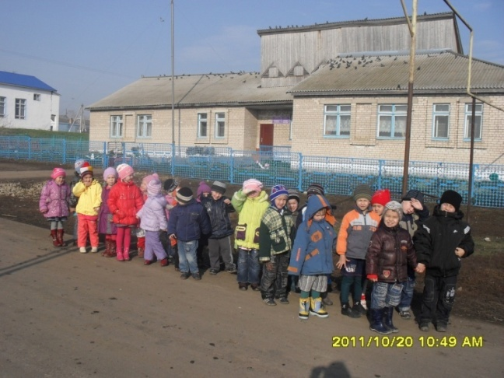
МБДОУ Аккиреевский детский сад «Аленушка»
2011-2012 уч.год

Slide 2
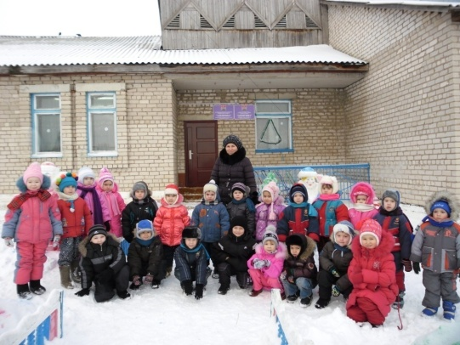
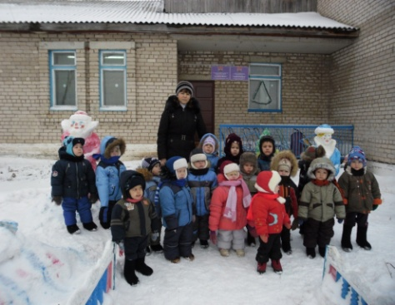
Зимняя прогулка
Старшая группа
Младшая группа

Slide 3
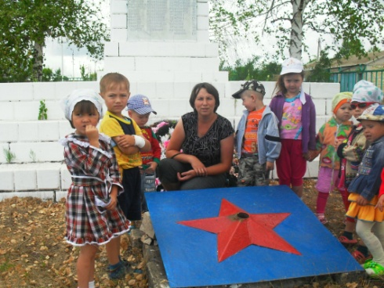
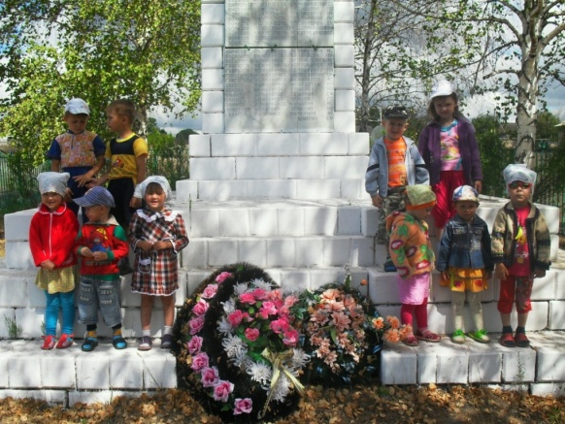
Экскурсия в парк

Slide 4
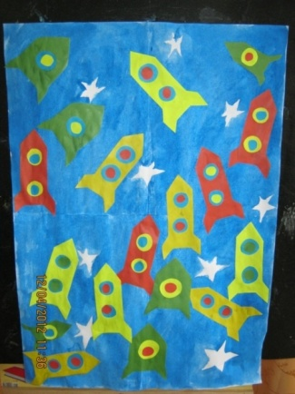
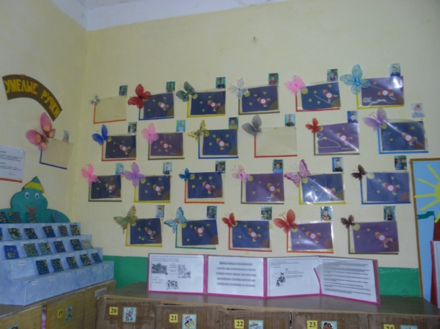
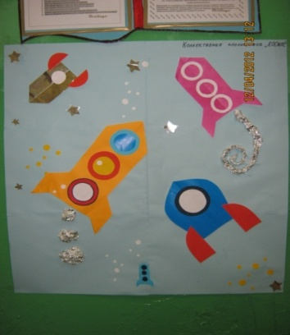
НАШЕ ТВОРЧЕСТВО

Slide 5
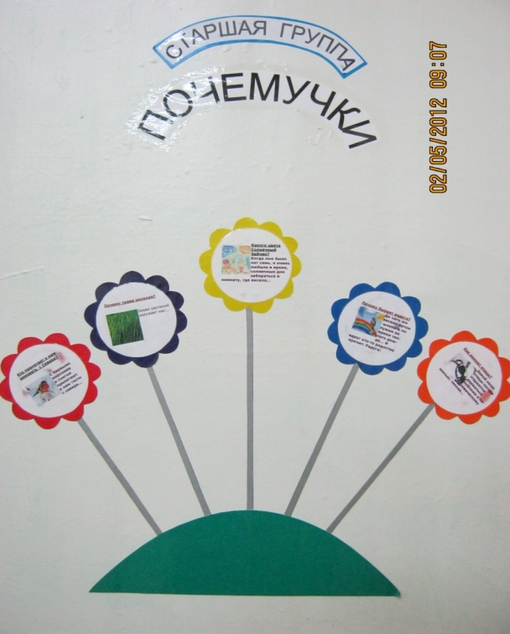
Старшая группа
«Почемучки»
Наш девиз: Все нам интересно,
Многого не знаем.
Зовемся «Почемучки»,
В огромный мир шагаем.

Slide 6
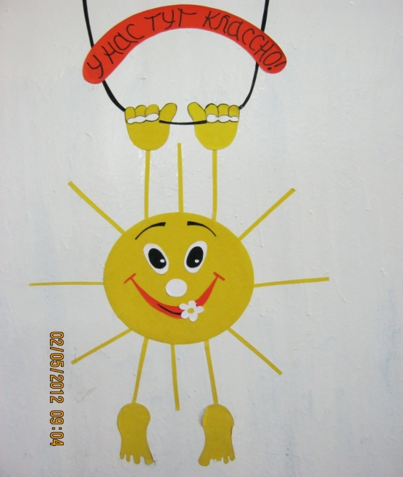
Младшая группа
«Солнышко»
Наш девиз: Ярче, ярче солнышко
С неба к нам свети!
Выше,
выше песенка
Над Землей лети!

Slide 7
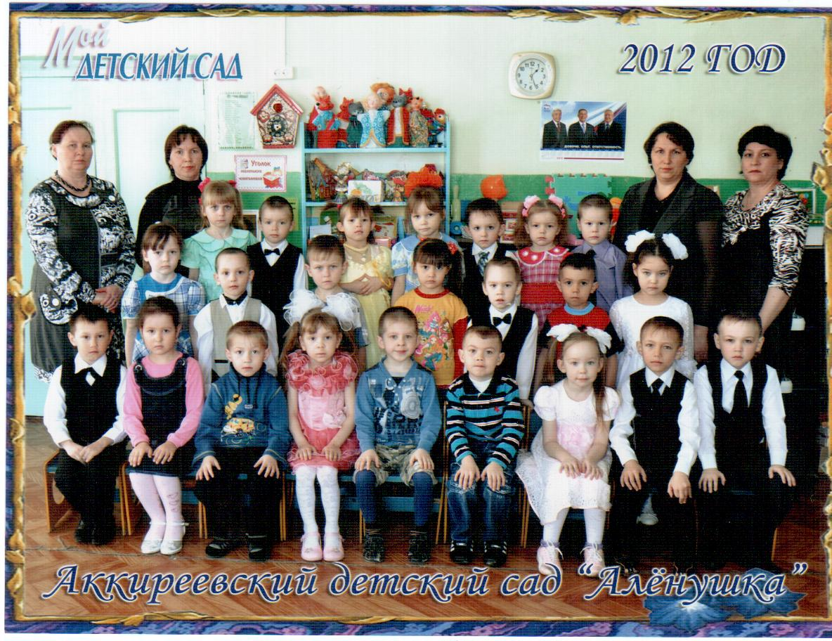
Дети старшей группы
«Почемучки»

Slide 8
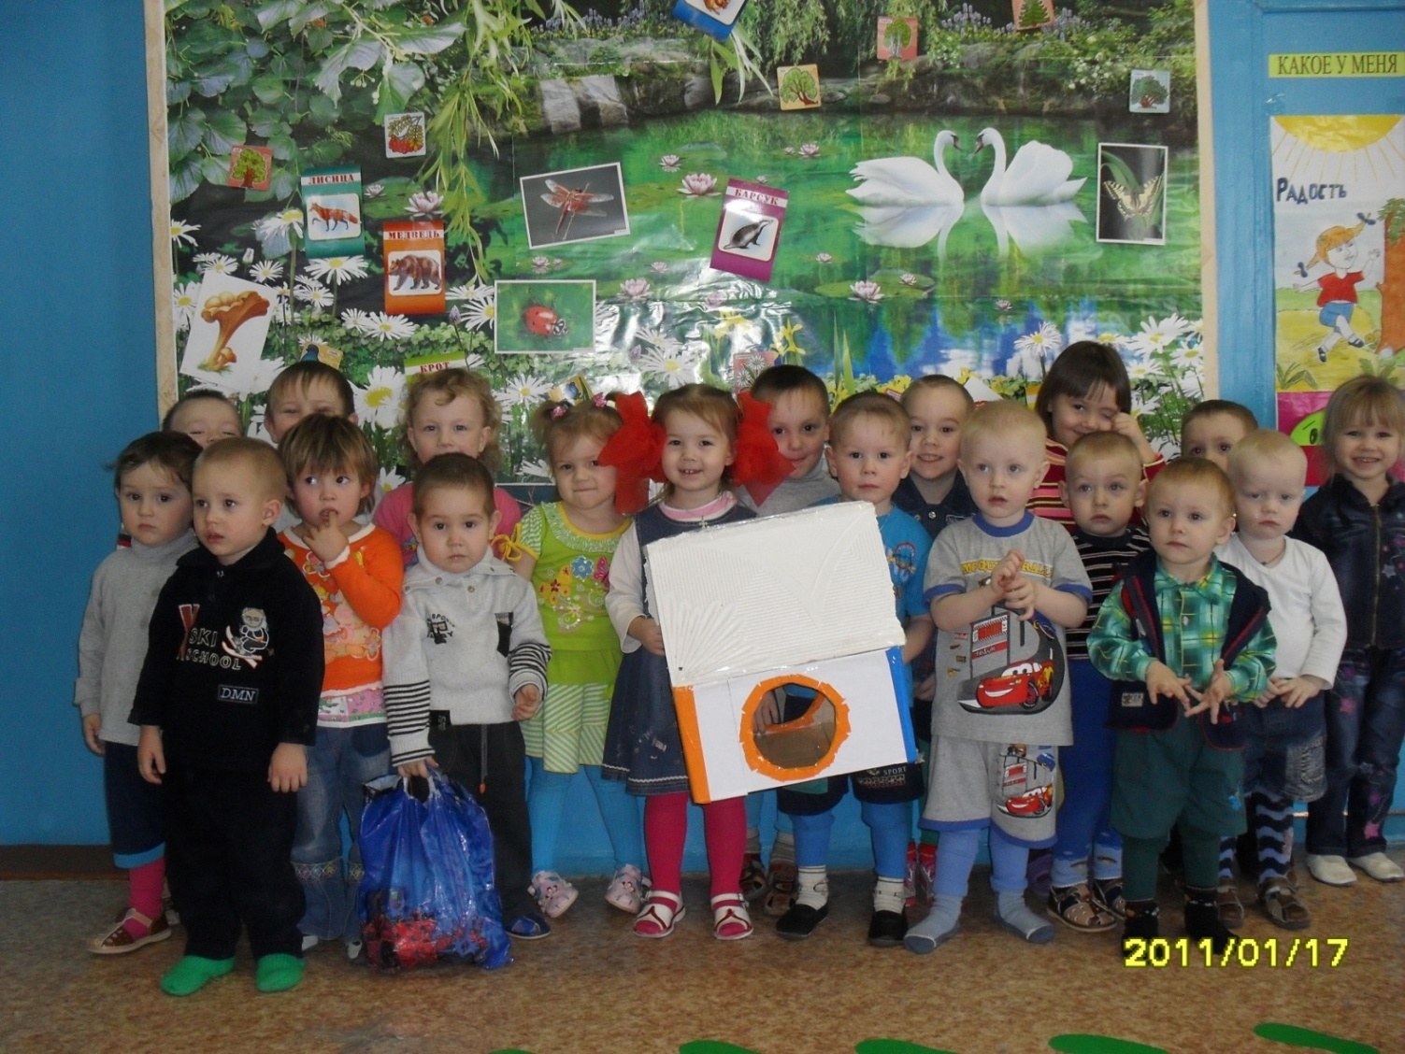
Дети младшей группы
«Солнышко»

Slide 9
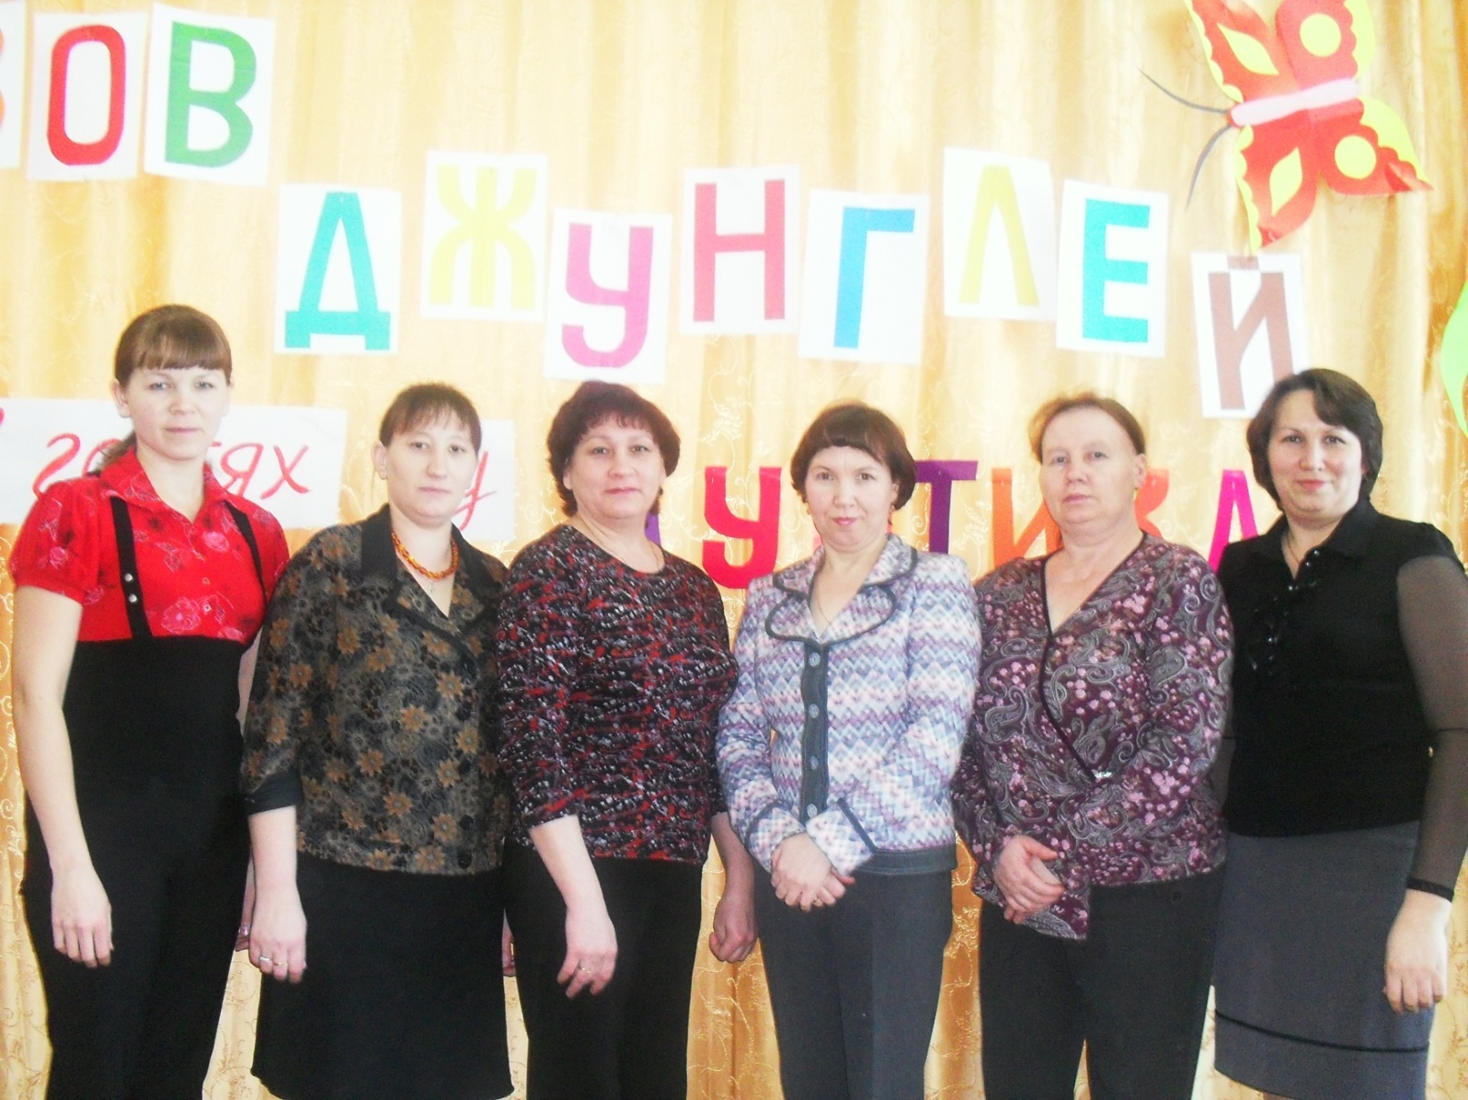
Наш коллектив

Slide 10
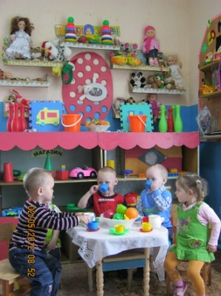
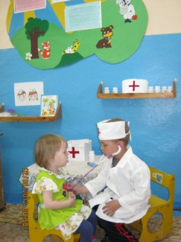
Развивающая среда детского сада

Slide 11
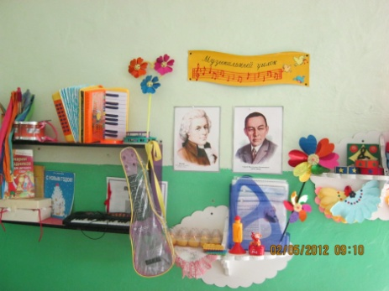
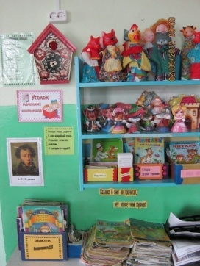

Slide 12
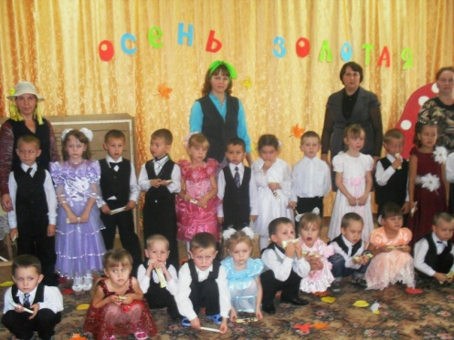
Осенний праздник «Приключения домовенка Кузи и Бабы Яги»

Slide 13
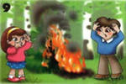
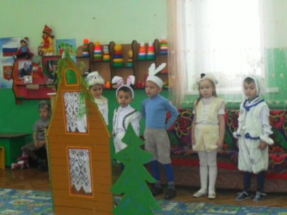
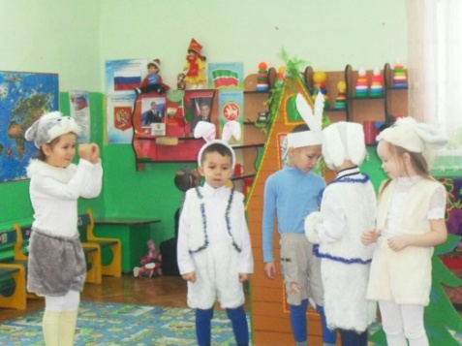
Музыкальная сказка
«Пожар в лесу»

Slide 14
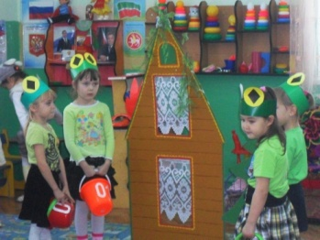
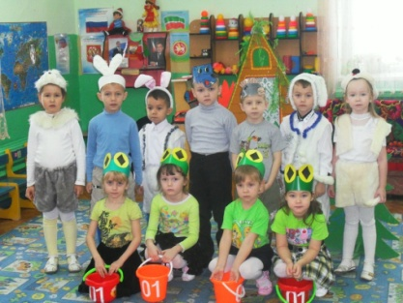
В любое время дня и ночи.
Мы от пожара вас храним!

Slide 15
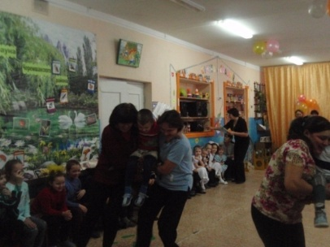
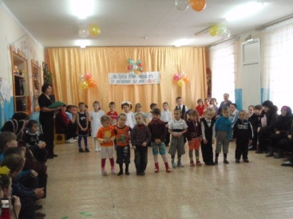
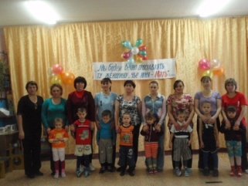
«День матери»-спортивное развлечение с мамами

Slide 16
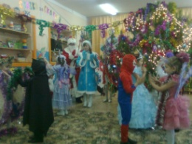
Новый год в старшей группе
«Новогодние приключения»

Slide 17
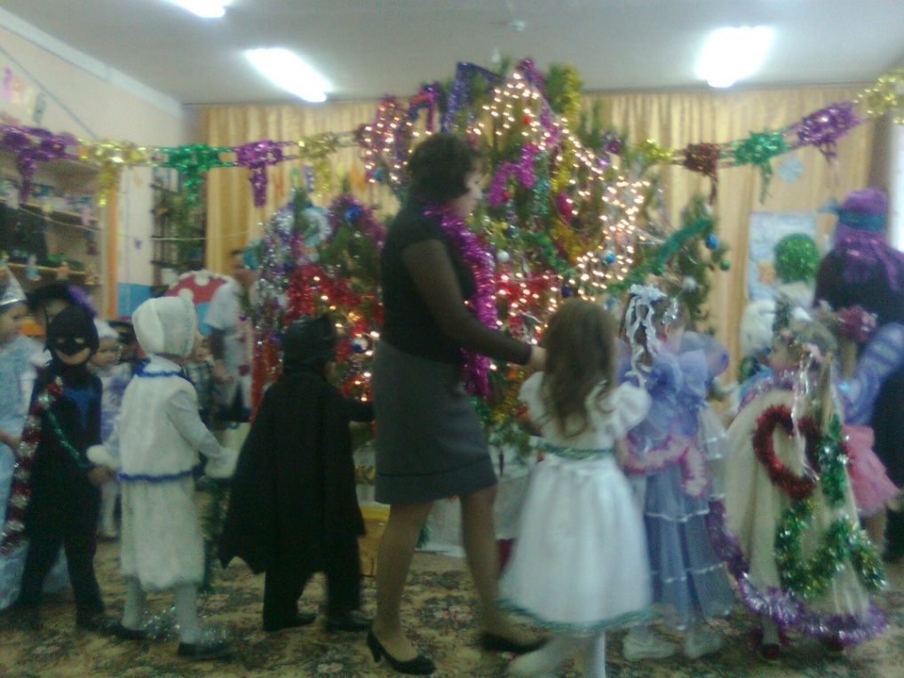
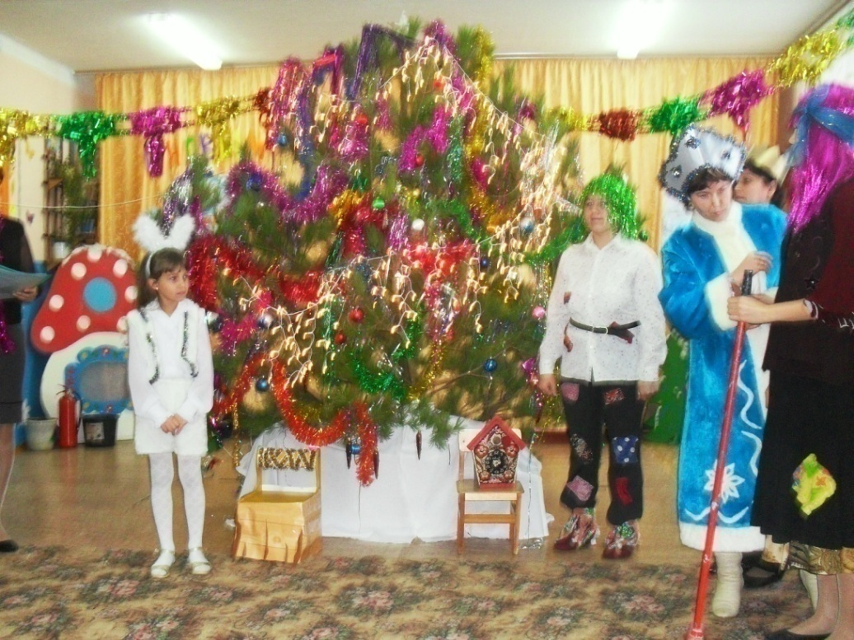
Хоровод вокруг ёлки

Slide 18
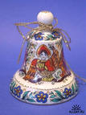
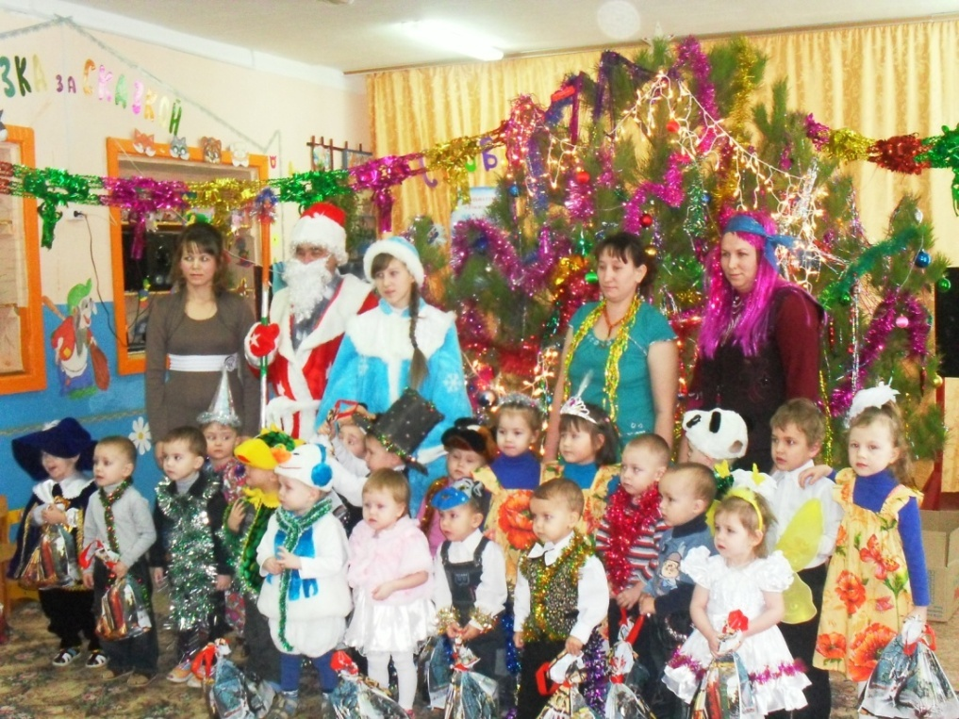
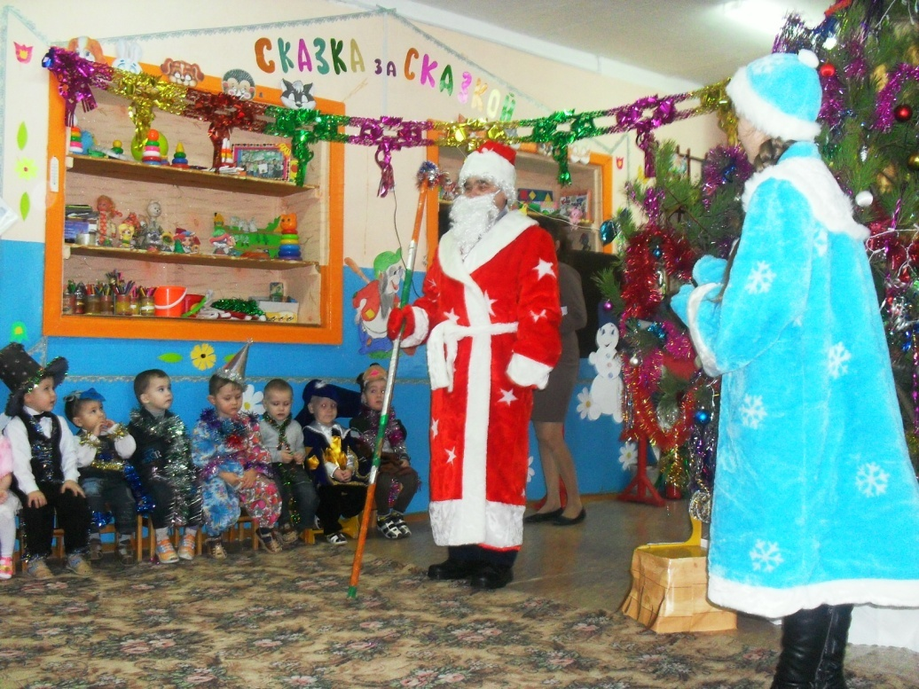
Новый год в младшей группе
«Волшебный колокольчик»

Slide 19
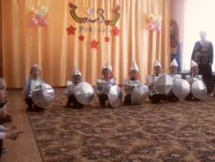
День Защитника Отечества

Slide 20
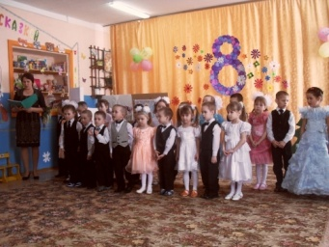
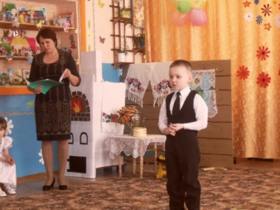
Праздник 8 марта в старшей группе «Колобок наоборот»

Slide 21
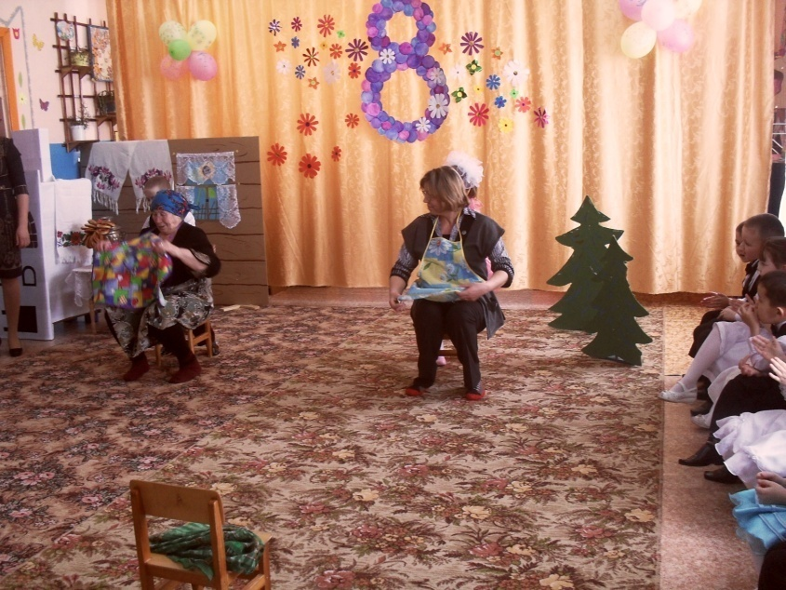
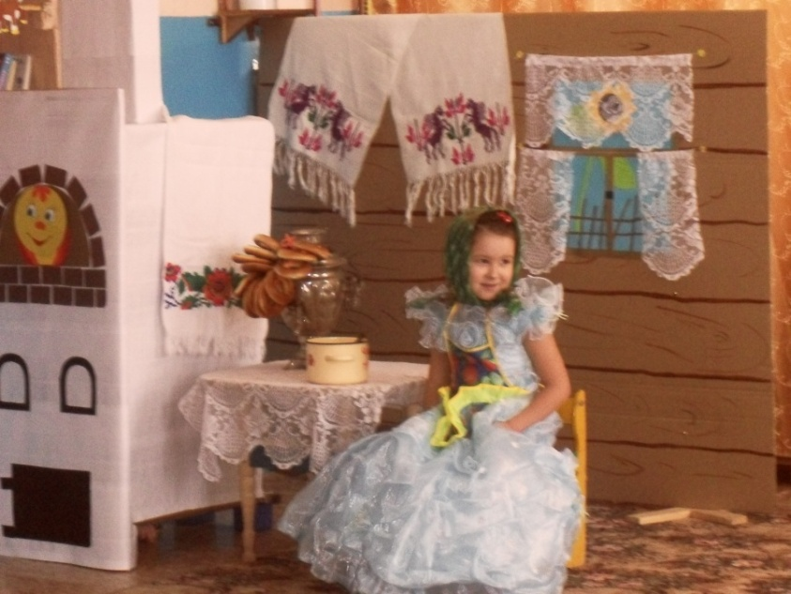
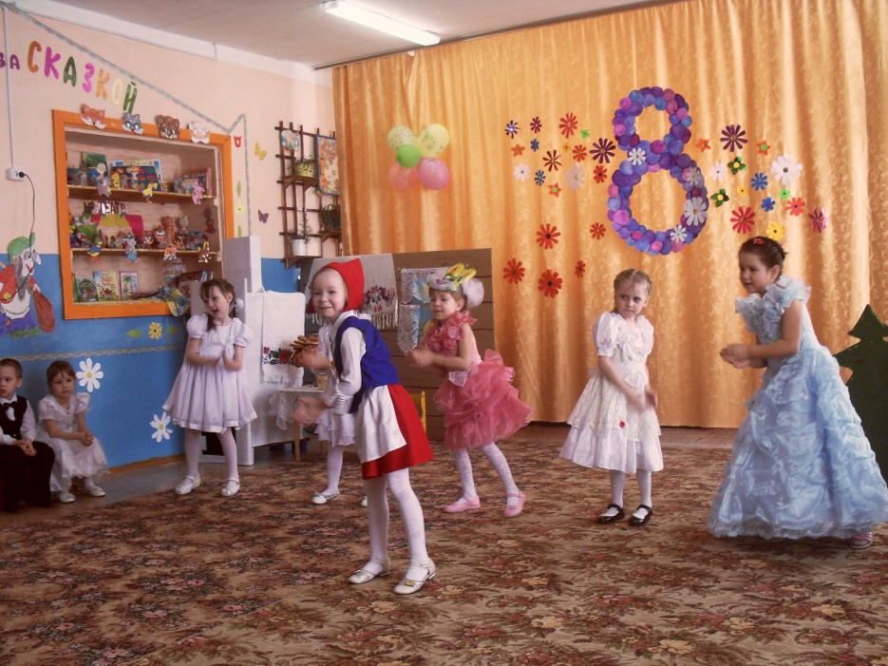
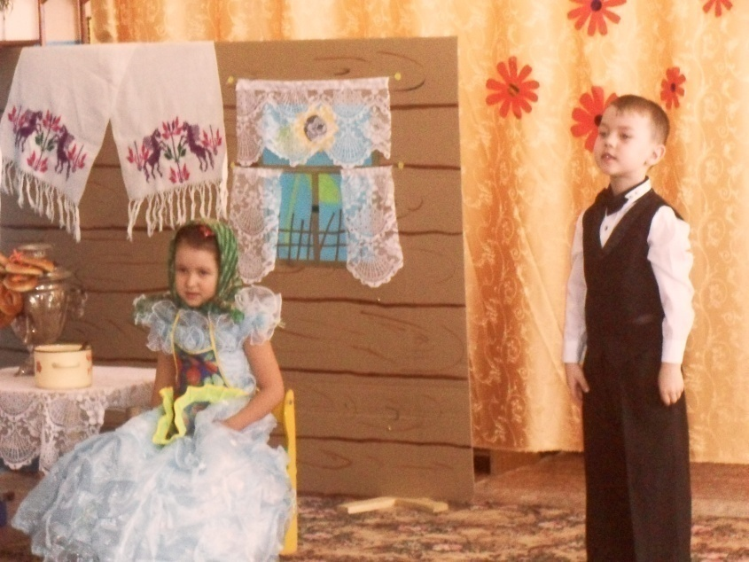
С праздником!

Slide 22
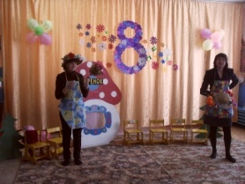
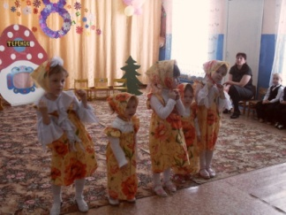
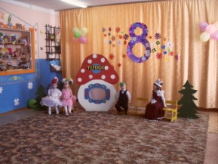
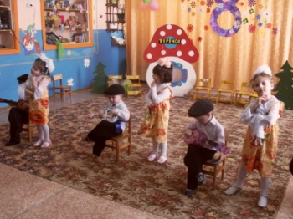
8 марта в младшей группе «Наш веселый теремок»

Slide 23

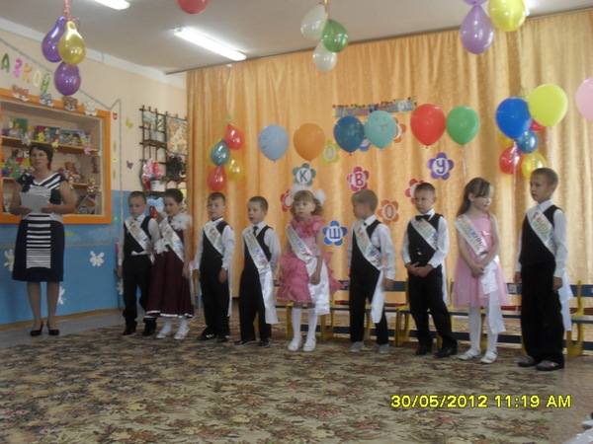
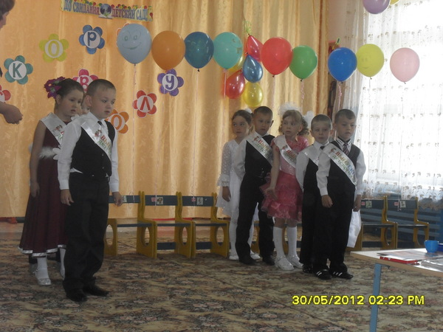
Выпуск в школу

Slide 24
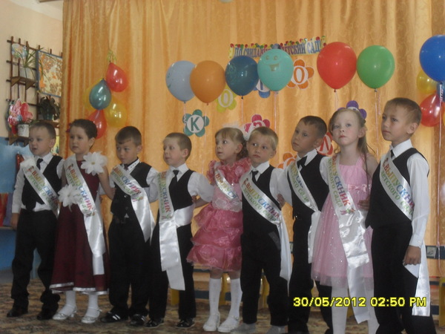
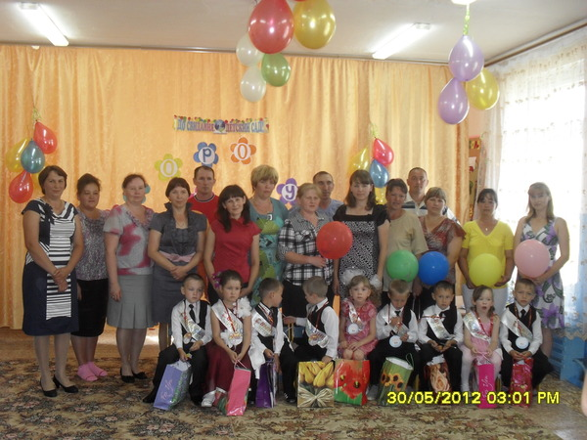

Slide 25
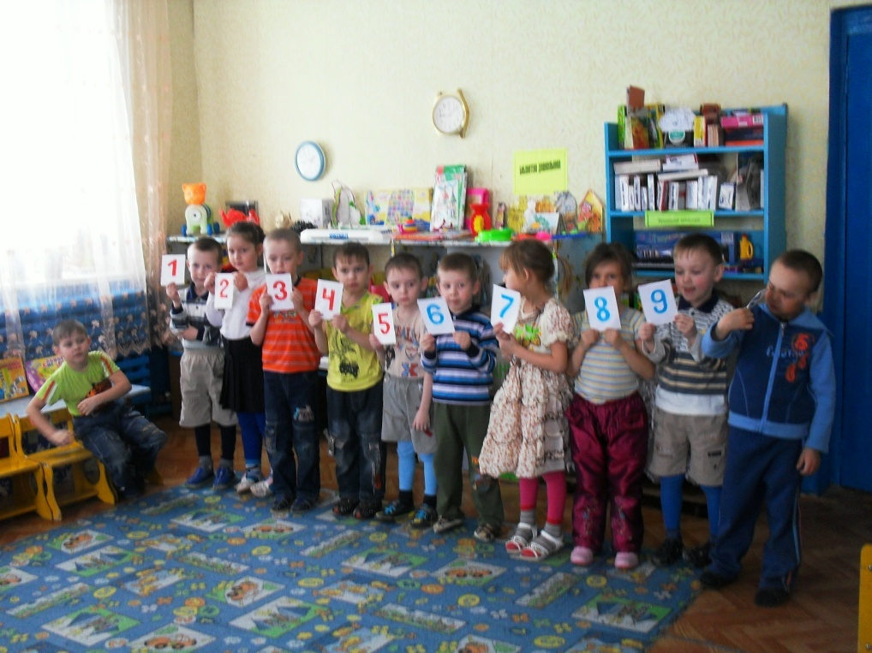
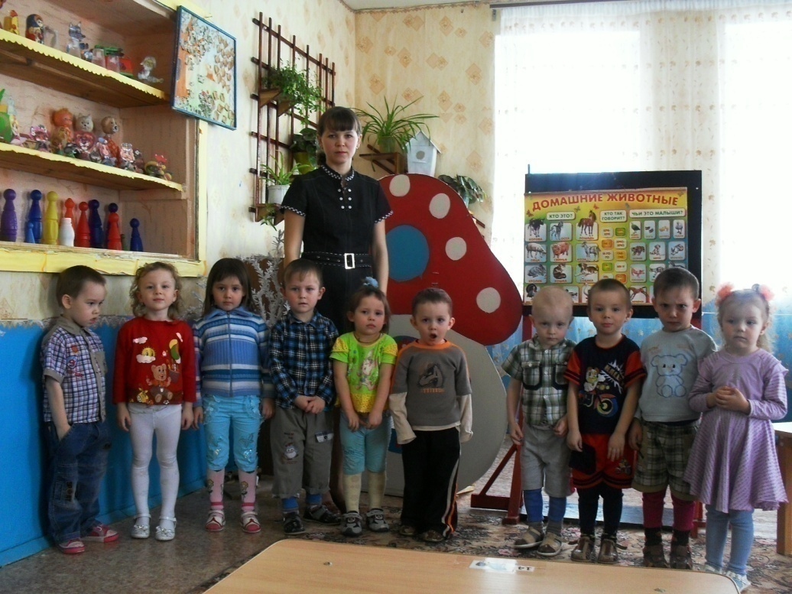
Открытые занятия
«Сказочный лес»
«Домашние и дикие
животные»

Slide 26
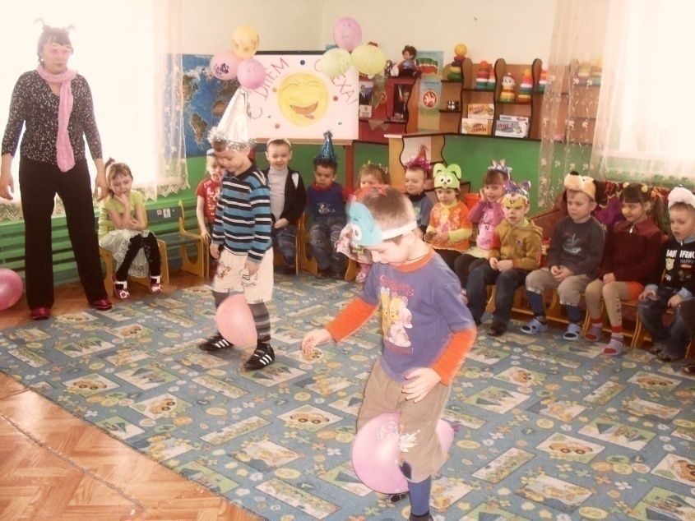



«День смеха»

Slide 27




«Пришла весна»

Slide 28



«День космонавтики»

Slide 29


Мы хотим стать космонавтами

Slide 30



Slide 31




«ДОМ БЕЗопасности»- мероприятие по Пожарной Безопасности

Slide 32




ДОМ БЕЗопасности

Slide 33


На большой сцене

Slide 34

9 мая 2012 год

Slide 35



ОФОРМЛЕНИЕ СЦЕНЫ

Slide 36


Конкурсы
ТЫКВА –
королева огорода

Slide 37


Маланчева Алена – 2 место
Калмыков Ефим – лауреат конкурса
Участники конкурса на лучший рисунок или аппликацию на противопожарную тематику.

Slide 38

Выставка рисунков : «Осторожнее с огнем!»

Slide 39




Мероприятие по ПДД «Семье – главную дорогу»

Slide 40





«Путешествие в разноцветную страну Смешариков»

Slide 41




«Красный, желтый, зеленый»

Slide 42



«Экология родного края»-
открытое занятие

Slide 43




Экологический КВН
«Царство насекомых»

Slide 44





«Зов Джунглей в гостях у Лунтика»-эколого-спортивное развлечение

Slide 45




«Люблю тебя, мой край родной»- интегрированное занятие

Slide 46

Летняя оздоровительная работа

Slide 47




Утренние и вечерние прогулки

Slide 48


Подвижные игры на воздухе

Slide 49





Экскурсии и целевые прогулки

Slide 50



Наблюдения в огороде

Slide 51



Мини сабантуй

Slide 52



«Лето красное»

Slide 53


Конкурс детского
рисунка на асфальте

Slide 54


Информационные стенды для родителей

Slide 55




Slide 56




Slide 57




Slide 58




Slide 59

«Папа, мама, я – спортивная семья»

Slide 60

«День матери»-спортивное мероприятие
с мамами

Slide 61


«Семье главную дорогу»- мероприятие по ПДД

Slide 62



Посещение библиотеки

Slide 63



Экскурсия в школу

Slide 64
Благодарим за внимание!

